Slide 1
UATU
Trabalho de Engenharia de Software
Gabriel Souza e Luiza Ávila

Slide 2
Objetivo
Ajudar a identificação de incidentes, sejam eles criminais ou não, informando O OAP (Orgão de Administração Pública).
A ideia é o usuário tirar uma foto do evento que está ocorrendo, depois, se quiser realizar uma pequena narração do evento, classificar a urgência da situação e por meio da geolocalização, notificar onde ocorreu ao órgão público necessário. Como recompensa, o usuário recebe dinheiro por meio do app.

Slide 3
Telas

Slide 4
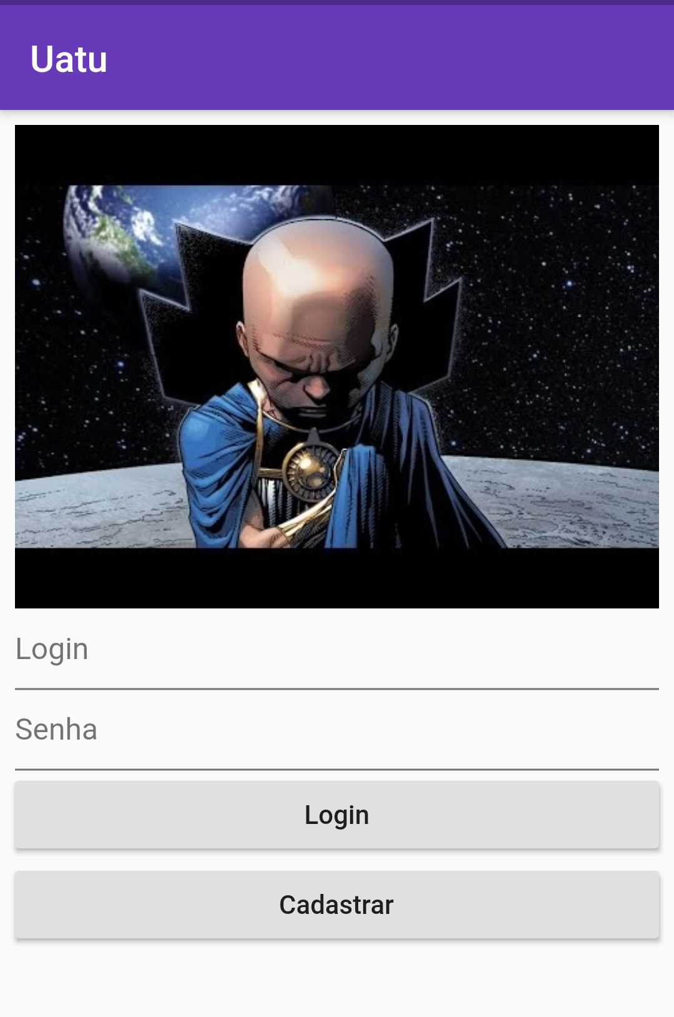

Slide 5
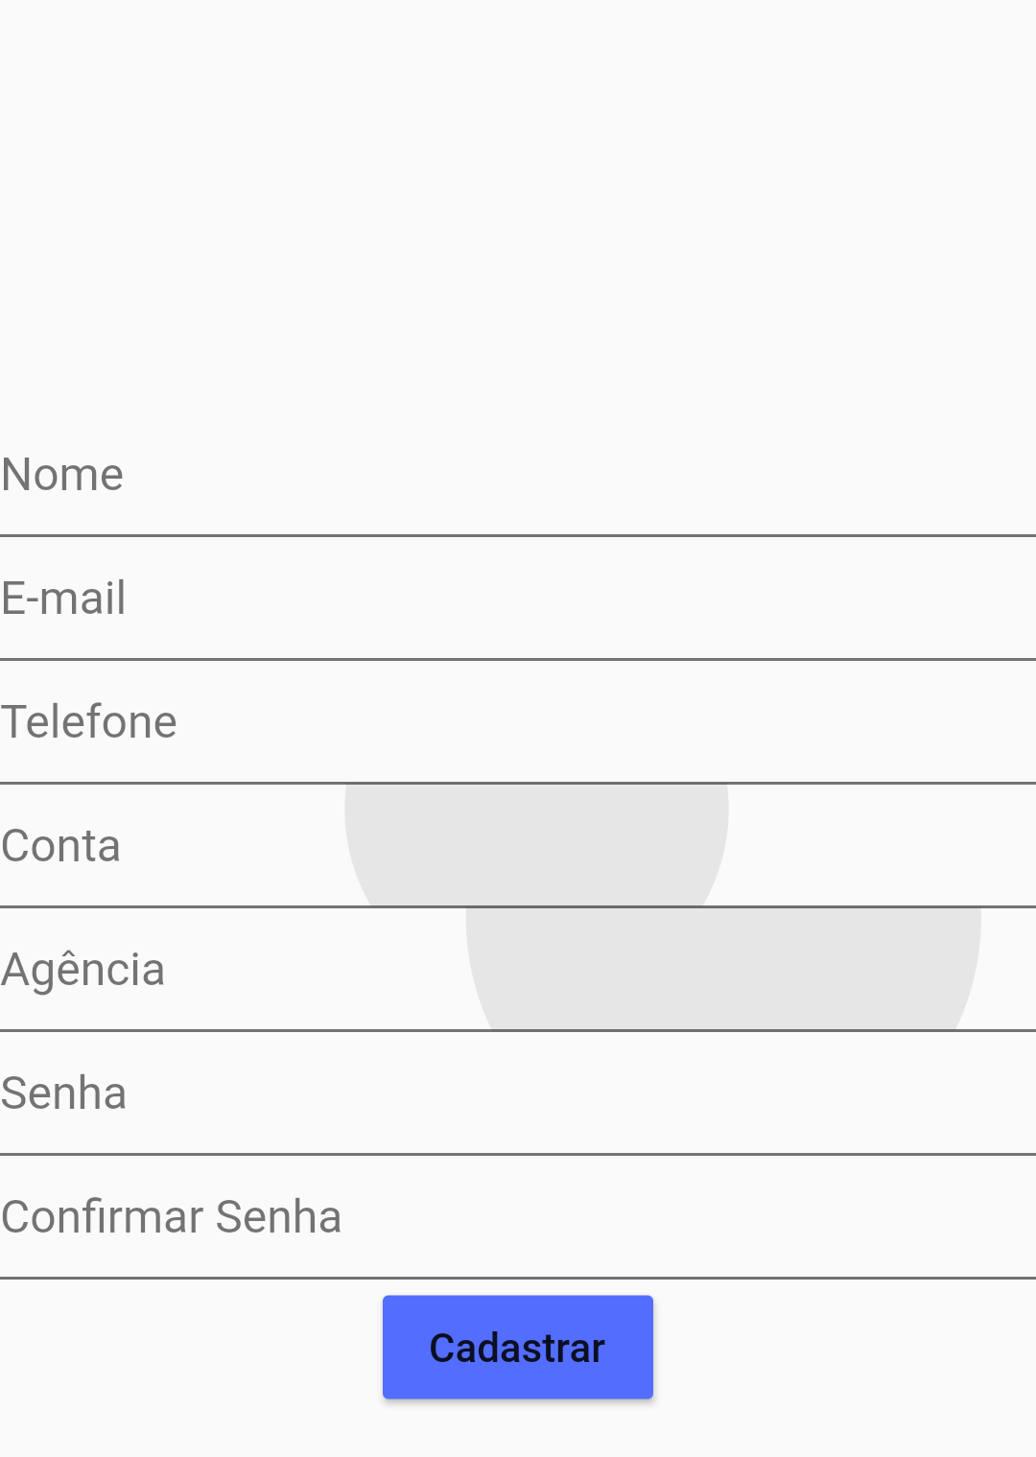

Slide 6
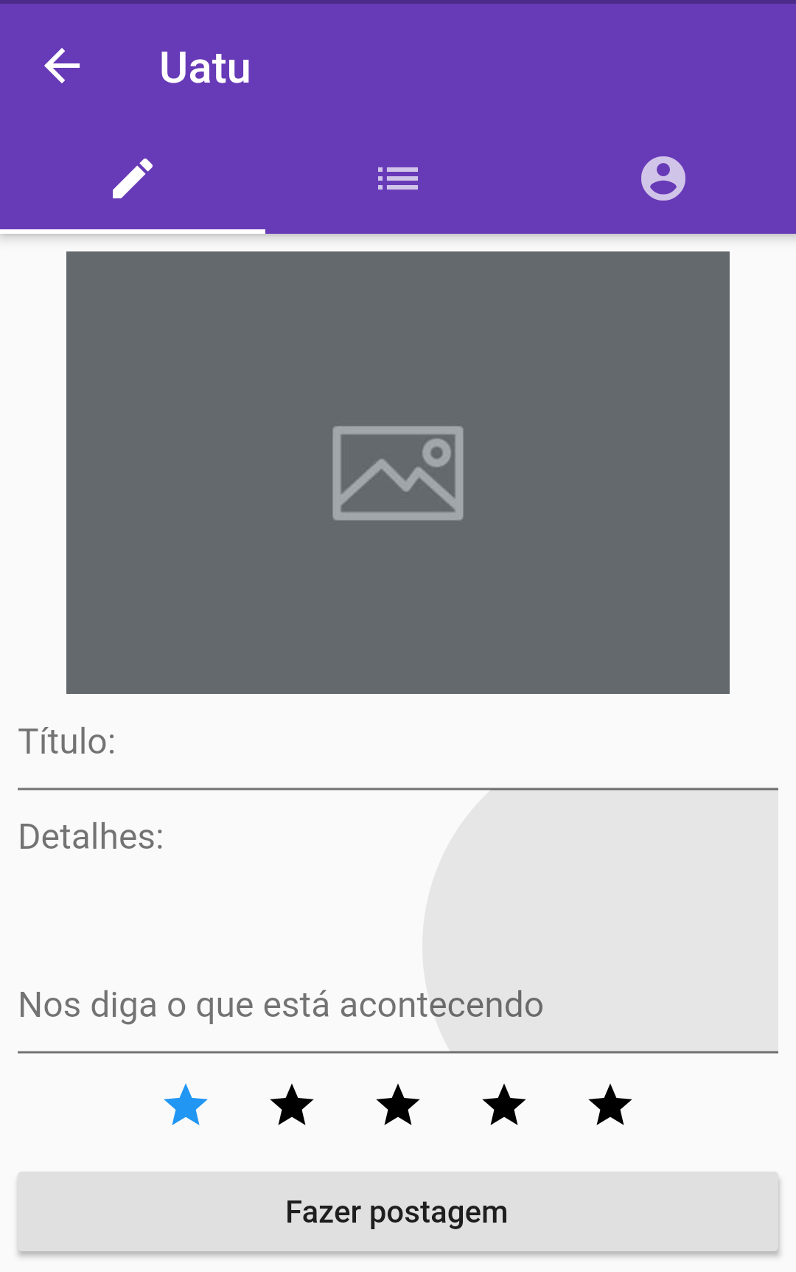

Slide 7
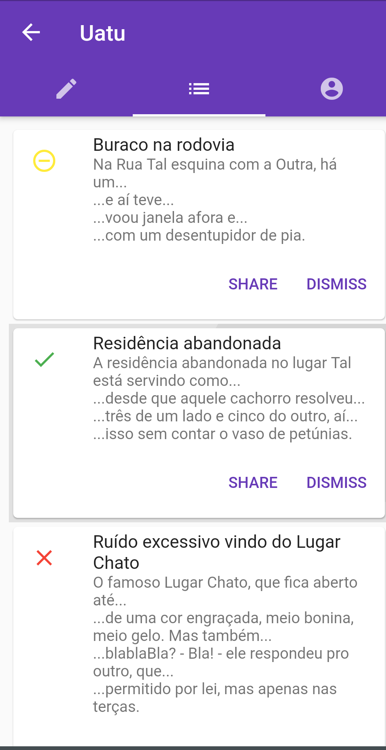

Slide 8
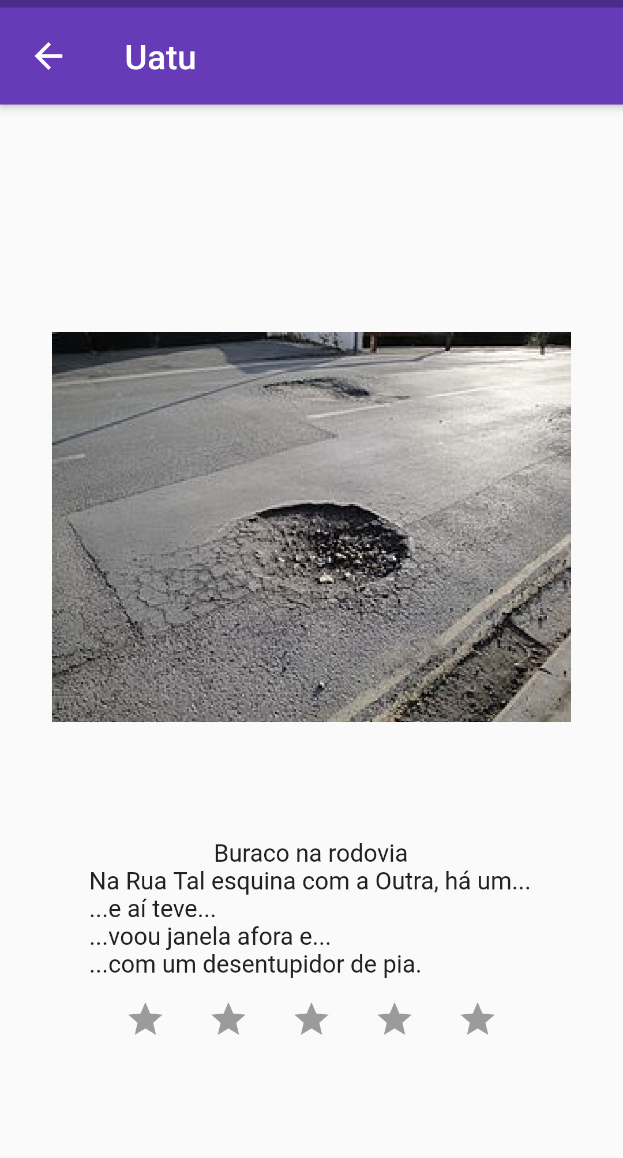

Slide 9
